Slide 1
Ståndssamhället i Finland
Mångvetenskapligt lärområde / Modersmål och litteratur

Slide 2
Lärarna utvärderar kontinuerligt ditt arbete under den tid som det mångvetenskapliga lärområdet pågår.
Lycka till!

Slide 3
Vi lär känna parets eller gruppens rollfigur genom att intervjua varandra.
Som intervjumaterial används rollfigursplanerna som gjorts under lektionerna i historia.

Slide 4
Intervjun
Intervjuns innehåll:
namn
ålder
familj (Har du familj? Vem eller vilka ingår i familjen?)
bostadsort
yrke (Vad arbetar du med? Hur många timmar arbetar du? Var arbetar du? Om du är ett barn, berätta om ditt liv?)
＋annat som du vill berätta om
Dela in er i par eller grupper.
Ta fram rollfigursplanerna.
Välj i vilken ordning ni vill intervjua varandra.
Använd listan bredvid som hjälp.

Slide 5
Vertaisarviointi
Vi gör en kamratvärdering.
Vi ger konstruktiv respons på rollfigursplanen utifrån lärarens anvisningar.
Innehåller planen alla obligatoriska delar?
Vad var bra med planen?

Slide 6
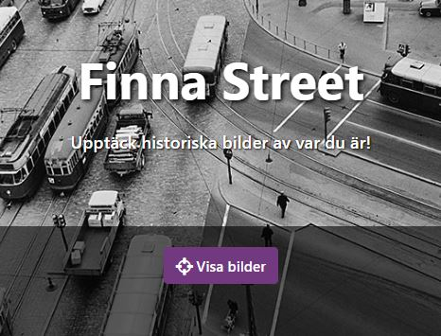
Tiedonhakua FinnaStreetissä
Vi övar informationssökning i Finna Street -sökningen i Finna.fi.
Vi söker en bild på vår rollfigurs fiktiva hemort.
(Källa: Finna.fi, CC BY)

Slide 7
BILDSÖKNINGS- UPPGIFT (Finna.fi och Finna Street)
Finna.fi är en söktjänst där du kan söka efter material ur finländska arkiv, bibliotek och museer. Webbplatsen innehåller mycket material, därför kan det vara bra att ”begränsa” sökningen.
Finna Street är en tjänst i Finna.fi, där du själv kan söka material inom ett begränsat område.

Slide 8
Anvisningar för bilduppgiften 1/2
Börja med att bestämma var din rollfigur bor.
Skriv följande adress i webbläsarens adressfält:
www.finna.fi
Rulla sidan ner och sök fram tjänsten FinnaStreet. Klicka för att öppna tjänsten.
Välj “begränsa området på kartan”. En karta över Finland öppnas på sidan.
Sök fram orten där din rollfigur bor på kartan. Tryck på +-knappen eller dra isär med två fingrar för att förstora kartan.

Slide 9
Anvisningar för bilduppgiften 2/2
Tryck på knappen “begränsa området” och börja dra ett “streck” på det valda området, då bildas en cirkel på kartan.
OBS.
Cirkelns position justeras genom att ta tag i ✥-knappen i mitten.
Cirkelns storlek justeras genom att ta tag i ↔-knappen vid cirkelns kant.
När du har begränsat ett lämpligt område, klicka på “sök”.
Fortsätter på nästa sida

Slide 10
Kuvahakutehtävän ohjeet 2/2
h. Klicka ännu på “begränsa sökningen”, för att få fram bilder på byggnader där din rollfigur kunde ha bott.
Prova till exempel att begränsa sökningen utifrån följande:
Materialtyp
bild/fotografi/plats/byggnad
Region
Välj ett ortnamn från listan eller ”begränsa med kartposition” för att antingen zooma ut eller in
Produktionsår
Sök bilder från början av 1800- och 1900-talet
i. Bläddra bland bilderna och titta på miljön som man levde i på 1800-talet. Välj en bild på en byggnad där din rollfigur kunde ha bott. Spara bilden och använd den senare i skrivuppgiften.

Slide 11
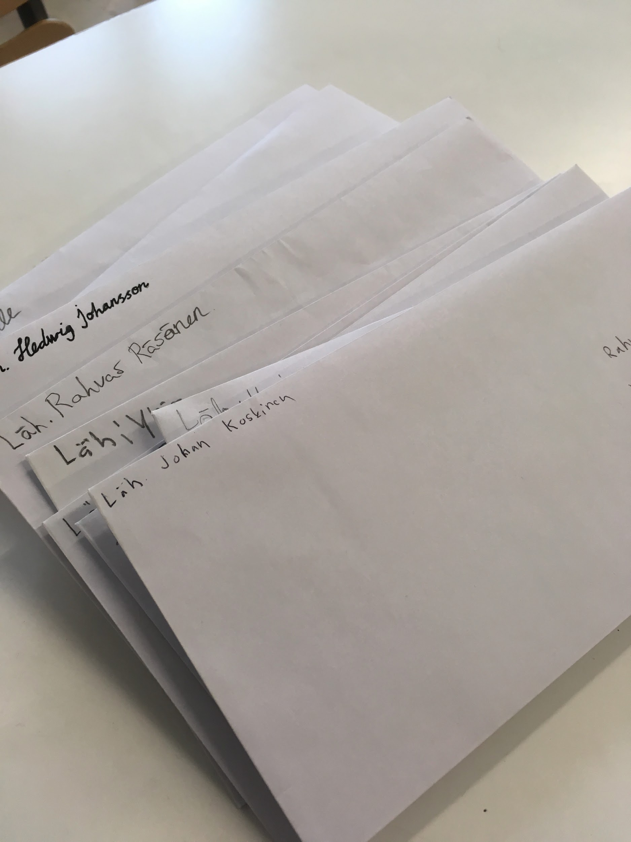
Vi skriver ett fiktivt brev till vårt par utifrån vår rollfigur. Sedan läser vi varandras brev.

Slide 12
BREVUPPGIFT
SKRIVA BREV
Brevstruktur och planering av innehåll
Brevstrukturmall och skrivprocess
Skicka breven och läs varandras brev
Lev dig in i din rollfigurs liv och livsmiljö.

Slide 13
Brevstruktur och planering av innehåll 1/2
Skriv din rollfigurs hemort och ett fiktivt datum (på 1800-talet).
Börja med ett hej till rollfiguren.
Skriv om vilket humör du är på när du skriver brevet. Är du lugn, på gott humör och lycklig, eller ledsen, olycklig eller kanske rastlös?
Berätta om hur ditt liv har varit under den senaste tiden.
Berätta om vad du är bekymrad för.
Berätta om en glad nyhet.

Slide 14
Brevstruktur och planering av innehåll 2/2
Fråga brevets mottagare hur de mår, dvs. rollfiguren du skriver till.
Önska något (lycka till, god fortsättning, trevlig sommar osv.) till rollfiguren.
Skriv under brevet i rollfigurens namn.
Som inspiration kan du använda bilden på din rollfigurs hem som du hittat i FinnaStreet och den tidigare gjorda rollfigursplanen.

Slide 15
b. Brevstrukturmall och skrivprocess
När din plan är färdig kan du börja skriva brevet utifrån lärarens anvisningar antingen direkt på papper eller på datorn.
Fäst uppmärksamhet vid använd font eller din handstil. Kom ihåg att läsa igenom ditt brev.
Du kan skriva direkt utifrån din plan eller använda brevstrukturmallen bredvid till hjälp.
I Mäntyharju 5.10.1889
(ort) (datum)
Hej, ________!
(mottagarens namn)
Jag skriver till dig __________________. Under den (hur känner du dig?)
senaste tiden har livet varit ________._____________.
(hurdant) (händelser)
_______________________. ___________________.
(bekymmer) (glada nyheter)
______________________________________?
(fråga hur det går för ditt par)
__________________________.
(avslutande hälsning)
_____________________
(underskrift)

Slide 16
c. Skicka breven och läs varandras brev
Skriv namnet på ditt pars/din grupps rollfigur på det handskrivna eller utskrivna brevet.
Ge brevet till din lärare.
Dela ut breven till rätt mottagare.
Läs de fiktiva breven och om hur det var att leva i Finland på 1800-talet.

